Slide 1
UNIVERSIDADE ABERTA DO SUS UNIVERSIDADE FEDERAL DE PELOTAS Especialização em Saúde da Família Modalidade a Distância Turma 8
Melhoria da Atenção à saúde dos usuários com Hipertensão Arterial Sistêmica e Diabetes Mellitus na UBS Santa Marta, Camaquã /RS
Yusnei Chavez Rivero
Orientadora: Daniela Nunes

Slide 2
Introdução
A Hipertensão Arterial Sistêmica e o Diabetes Mellitus constituem uma das principais causas da morbimortalidade da população mundial, não sendo diferente no Brasil.
Na minha comunidade foi constatado um número elevado de usuários com HAS e DM sem controle adequado, com desconhecimento das complicações destas doenças, e da importância de estilos de vida saudável para o correto controle, assim como a precária cobertura de atendimento médico para o manejo destas doenças.
Estas deficiências foram as motivações para a realização deste trabalho com o objetivo de mudar esta realidade .

Slide 3
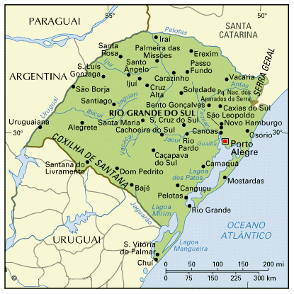
O município de Camaquã/RS possui aproximadamente 60.368 habitantes e possui 4 Unidades de Saúde

Slide 4
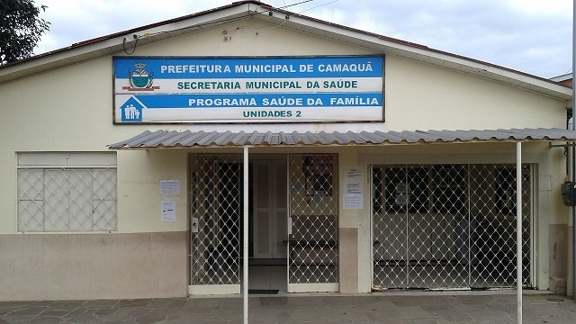
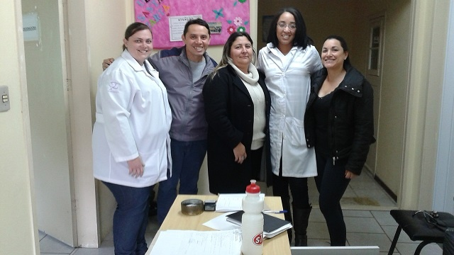
UBS Santa Marta , Camaquã/RS
4.000 usuários
1 Equipe de Saúde
Unidade Tradicional

Slide 5
Objetivo geral
Melhorar a Atenção à saúde dos usuários com Hipertensão Arterial Sistêmica e Diabetes mellitus na UBS Santa Marta, Camaquã/RS

Slide 6
Objetivos específicos
Ampliar a cobertura de hipertensos e diabéticos na área.
Melhorar a qualidade de atenção a hipertensos e diabéticos.
Melhorar a adesão de hipertensos e diabéticos ao programa.
Melhorar o registro das informações.
Mapear hipertensos e diabéticos de riscos para doenças cardiovasculares.
Promover á saúde de hipertensos e diabéticos.

Slide 7
Metodologia
Ações:
Monitoramento e avaliação.
Organização e gestão do serviço.
Engajamento público.
Qualificação da prática clínica.

Slide 8
Logística
Análise situacional
Análise do serviço na UBS Santa Marta, Camaquã/RS
Protocolo de HAS e DM do Ministério da Saúde (2013)
Fichas-espelho; Fichas de atendimento individual; Registros no prontuário clínico; Livro de registros para usuários hipertensos e diabéticos.
Público Alvo:
pessoas com hipertensão arterial e/ou com diabetes mellitus pertencentes à área de cobertura da unidade
Duração:
16 semanas

Slide 9
Objetivos Metas Resultados

Slide 10
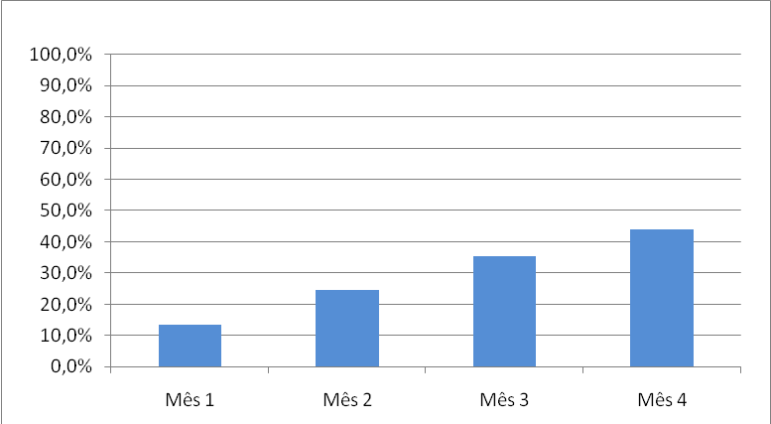
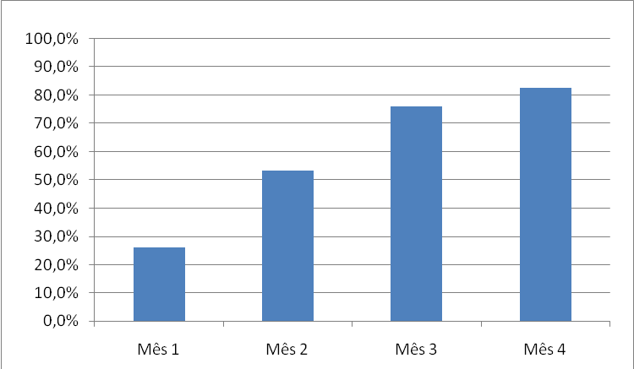
Objetivo 1 – Ampliar a cobertura a hipertensos e/ou diabéticos
Metas 1.1 e 1.2: Cadastrar 80% dos hipertensos e/ou diabéticos da área de abrangência no Programa de Atenção à Hipertensão Arterial e à Diabetes Mellitus da unidade de saúde.
114 (76%)
124 (82,7%)
80 (53,3%)
268 (44,1%)
215 (35,4%)
149 (24,5%)
39 (26%)
81 (13,3%)
Figura 1: cobertura do programa de atenção ao hipertenso na UBS Santa Marta, Camaquã /RS 2015.
Figura 2: cobertura do programa de atenção ao diabético na UBS Santa Marta, Camaquã /RS 2015.

Slide 11
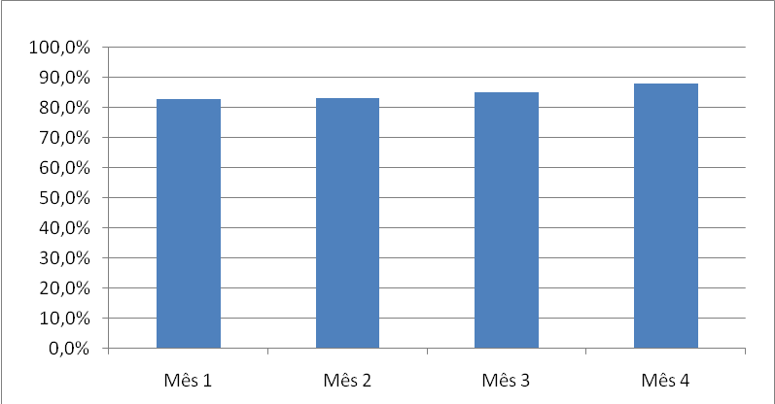
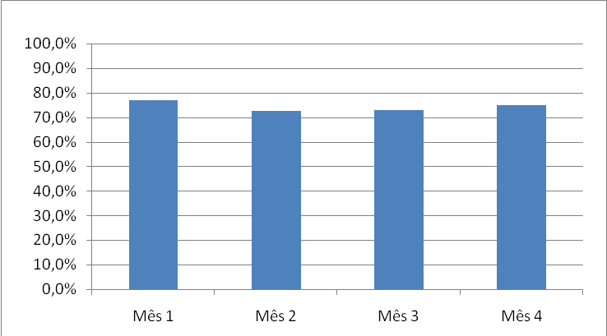
Objetivo 2 – Melhorar a qualidade da atenção a hipertensos e/ou diabéticos.
Metas 2.1 e 2.2: Realizar exame clínico apropriado em 100% dos hipertensos e dos diabéticos.
67 (82,7%)
124 (83,2%)
183 (85,1%)
236 (88,1%)
30 (76,9%)
58 (72,5%)
83 (72,8%)
93 (75%)
Figura 3: proporção de hipertensos com o exame clínico em dia de acordo com o protocolo na UBS Santa Marta, Camaquã /RS, 2015.
Figura 4: proporção de diabéticos com o exame clínico em dia de acordo com o protocolo na UBS Santa Marta,Camaquã /RS ,2015.

Slide 12
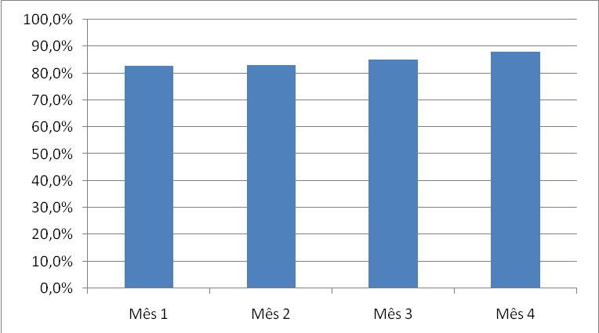
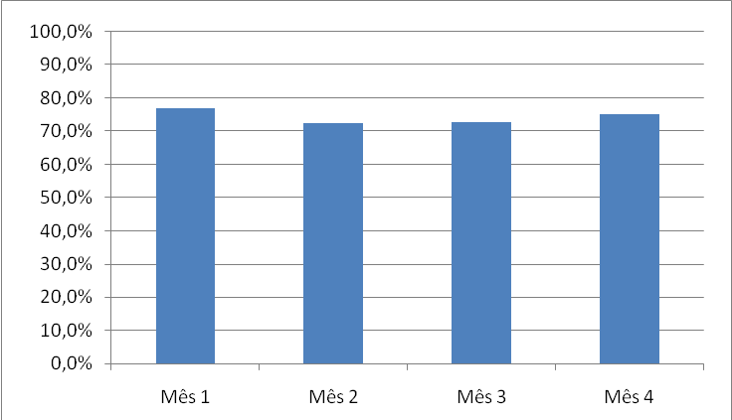
Objetivo 2 – Melhorar a qualidade da atenção a hipertensos e/ou diabéticos
Metas 2.3 e 2.4: Garantir a 100% dos hipertensos e dos diabéticos a realização de exames complementares em dia de acordo com o protocolo.
67(82,7%)
124 (83,2%)
183 (85,1%)
236 (88,1%)
30(76,9%)
58(72,5%)
83(72,8%)
93 (75%)
Figura 5: proporção de hipertensos com os exames complementares em dia de acordo com o protocolo na UBS Santa Marta, Camaquã , 2015.
Figura 6: proporção de diabéticos com os exames complementares em dia de acordo com o protocolo na UBS Santa Marta, Camaquã 2015.

Slide 13
Objetivo 2 – Melhorar a qualidade da atenção a hipertensos e/ou diabéticos
Meta 2.5: Priorizar a prescrição de medicamentos da farmácia popular para 100% dos hipertensos cadastrados na unidade de saúde.
Meta 2.6: Priorizar a prescrição de medicamentos da farmácia popular para 100% dos diabéticos cadastrados na unidade de saúde.
100%

Slide 14
Objetivo 2 – Melhorar a qualidade da atenção a hipertensos e/ou diabéticos
Metas 2.7 : Realizar avaliação da necessidade de atendimento odontológico em 100% dos hipertensos.
Metas 2.8: Realizar avaliação da necessidade de atendimento odontológico em 100% dos diabéticos.

Slide 15
Objetivo 3 – Melhorar a adesão de hipertensos e/ou diabéticos ao programa
Meta 3.1: Buscar 100% dos hipertensos faltosos às consultas na unidade de saúde conforme a periodicidade recomendada.
Meta 3.2: Buscar 100% dos diabéticos faltosos às consultas na unidade de saúde conforme a periodicidade recomendada.
100%

Slide 16
Objetivo 4 – Melhorar o registro das informações
Metas 4.1 : Manter ficha de acompanhamento de 100% dos hipertensos cadastrados na unidade de saúde.
Metas 4.2 : Manter ficha de acompanhamento de 100% dos diabéticos cadastrados na unidade de saúde.
100%

Slide 17
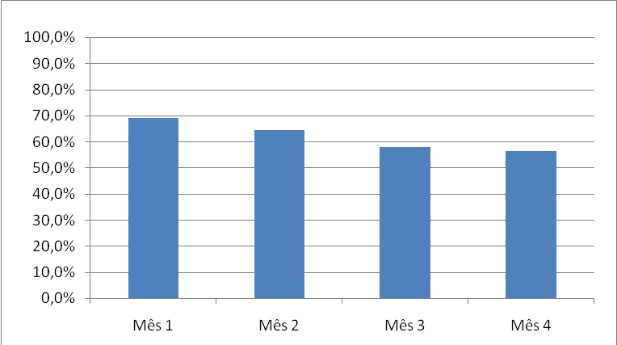
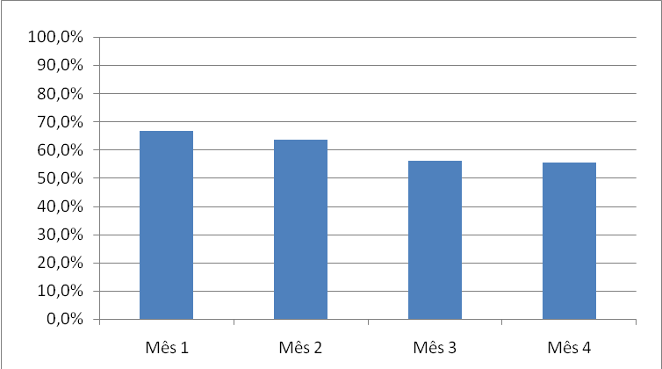
Objetivo 5 – Mapear hipertensos e diabéticos de risco para doença cardiovascular
Metas 5.1 e 5.2 : Realizar estratificação do risco cardiovascular em 100% dos hipertensos e dos diabéticos cadastrado na unidade de saúde.
56 (69,1%)
96(64,4%)
26(66,7%)
51(63,8%)
125(58,1%)
151(56,3%)
64(56,1%)
69(55,6%)
Figura 7: proporção hipertensos com estratificação de risco cardiovascular por exame clínico em dia na UBS Santa Marta, Camaquã /RS, 2015.
Figura 8: proporção de diabéticos com estratificação de risco cardiovascular por exame clínico em dia na UBS Santa Marta, Camaquã /RS, 2015

Slide 18
Objetivo 6 – Promover a saúde de hipertensos e/ou diabéticos
Meta 6.1 e 6.2: Garantir orientação nutricional sobre alimentação saudável a 100% dos hipertensos e dos diabéticos.
Meta 6.3 e 6.4: Garantir orientação em relação à prática regular de atividade física a 100% dos hipertensos e dos diabéticos.
Meta 6.5 e 6.6: Garantir orientação sobre os riscos do tabagismo a 100% dos hipertensos e dos diabéticos.
Meta 6.7 e 6.8: Garantir orientação sobre higiene bucal a 100% dos hipertensos e dos diabéticos.
100%

Slide 19
Importância da intervenção
Equipe de Saúde
Serviço
Reviu as atribuições da equipe
Melhorou a qualidade do atendimento
Coesão em torno de um único objetivo
Mais capacitada
Organização e planejamento do trabalho;
Registro de dados organizados;
Melhoria de todos os programas deficientes na unidade.

Slide 20
Importância da intervenção Comunidade
Ampliação da cobertura, priorização da atenção e da
qualidade de atendimento aos grupos de hipertensos e diabéticos;
Incorporação das ações à rotina do serviço;
Ampliação da conscientização da comunidade em relação à priorização do atendimento;
Maior engajamento entre equipe e comunidade.

Slide 21
Reflexão crítica sobre o processo pessoal de aprendizagem
No início
Minha expectativa estava baseada em desejos de mudanças e de aumentar a qualidade da atenção a saúde nos pacientes hipertensos e diabéticos;
Desejo de aumentar a minha qualificação profissional e os meus conhecimentos sobre saúde da família na comunidade.
Necessidade de melhorar o acesso as informações de saúde

Slide 22
Reflexão crítica sobre o processo pessoal de aprendizagem
Após a intervenção
Serviu para rever alguns temas e para aprender um pouco mais sobre outros.
Ajudou-me a diagnosticar as deficiências da Unidade e como buscar soluções para as mesmas;
As melhorias na intervenção podem ser verificadas, permanecem e tendem a gerar resultados cada vez mais positivos.

Slide 23
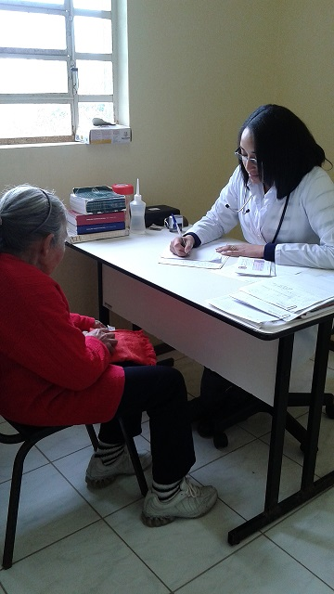

Slide 24
Muito obrigada! Gracias!

